Slide 1
Гражданин - Отечества достойный сын.
« Не может сын глядеть спокойно
На горе матери родной,
Не будет гражданин достойный
К Отчизне холоден душой.»
Н. Некрасов

Slide 2
Как гражданин должен относиться к своему Отечеству ?
Какого человека можно считать достойным гражданином своей страны ?
Гражданин - это человек,
который постоянно проживает
на территории данного государства
и имеет права и обязанности

Slide 3
ГРАЖДАНЕ РОССИЙСКОЙ ФЕДЕРАЦИИ ОБЯЗАНЫ
СОБЛЮДАТЬ КОНСТИТУЦИЮ И ДРУГИЕ ЗАКОНЫ РФ
БЕРЕЧЬ
ПАМЯТНИКИ ИСТОРИИ И КУЛЬТУРЫ
ЗАЩИЩАТЬ
ОТЕЧЕСТВО
БЕРЕЖНО
ОТНОСИТЬСЯ
К ПРИРОДНЫМ БОГАТСТВАМ
ПЛАТИТЬ
ЗАКОННО
УСТАНОВЛЕННЫЕ
НАЛОГИ И СБОРЫ

Slide 4
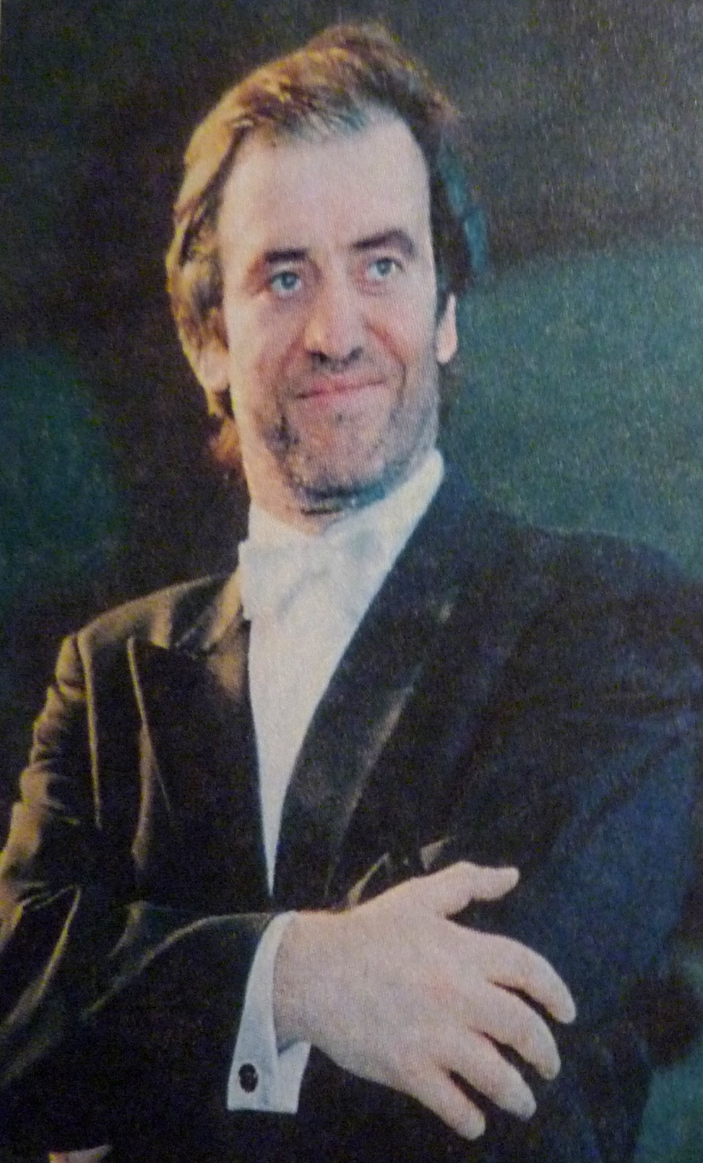
Достойный сын Отечества -
это человек, мысли и поступки которого направлены на благо Отечества, на благо своего народа.

Slide 5
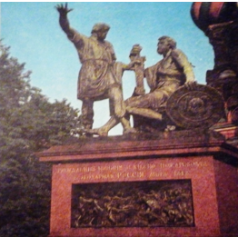
Гражданский поступок – это когда гражданин разумными и полезными действиями влияет на судьбу Отечества.
Памятник К. Минину и Д. Пожарскому в Москве

Slide 6
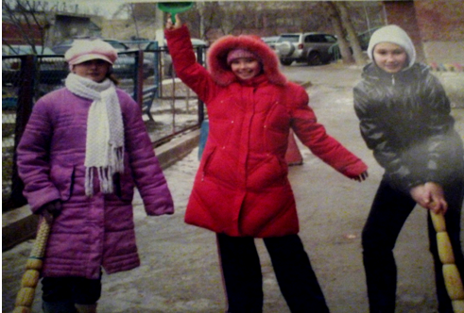
Учимся быть достойными гражданами.
1. Старайся знать о главных событиях в жизни своей страны.
2. Учись воспринимать успехи России и её беды как свои.
3. Учись строго выполнять правила поведения в обществе, которые установлены для детей.
4. Используй любую возможность, чтобы сделать что-либо полезное для окружающих тебя людей, для страны.

Slide 7
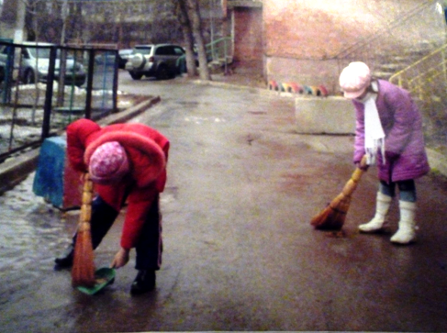

Slide 8
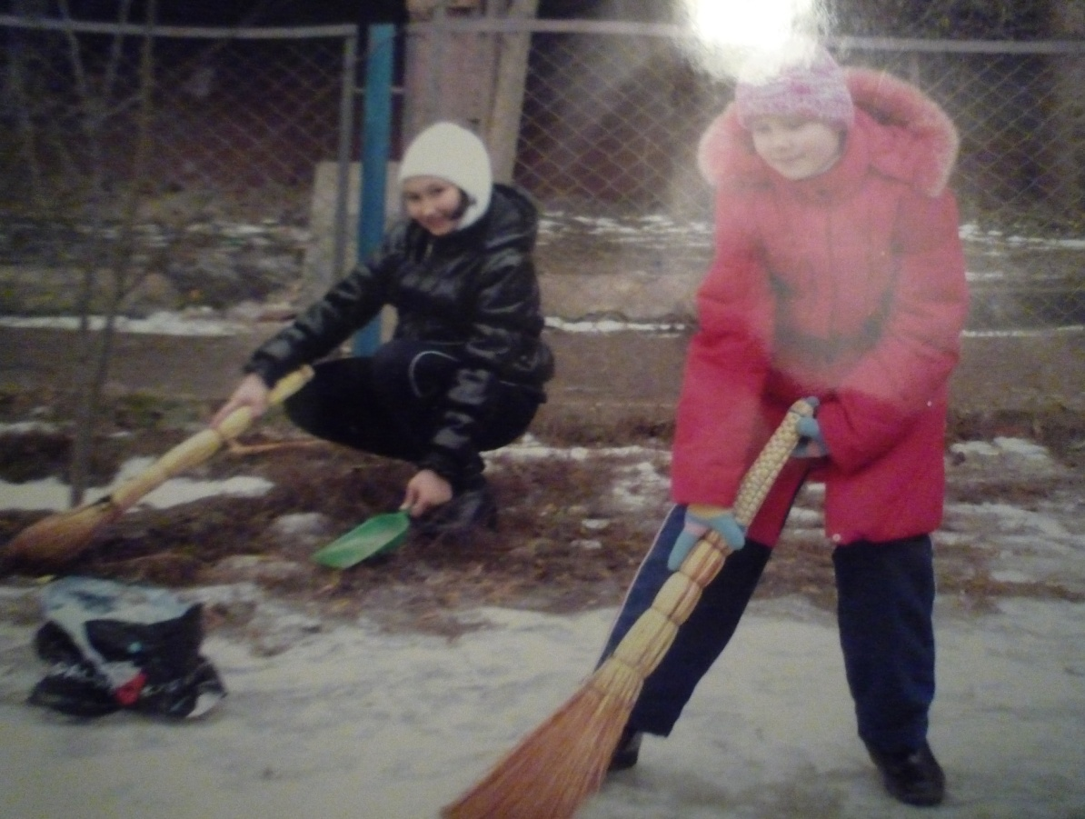

Slide 9
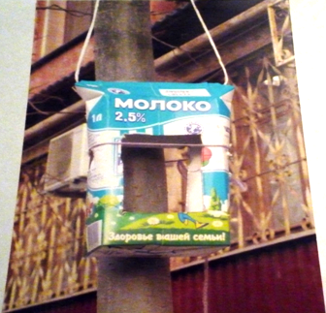

Slide 10
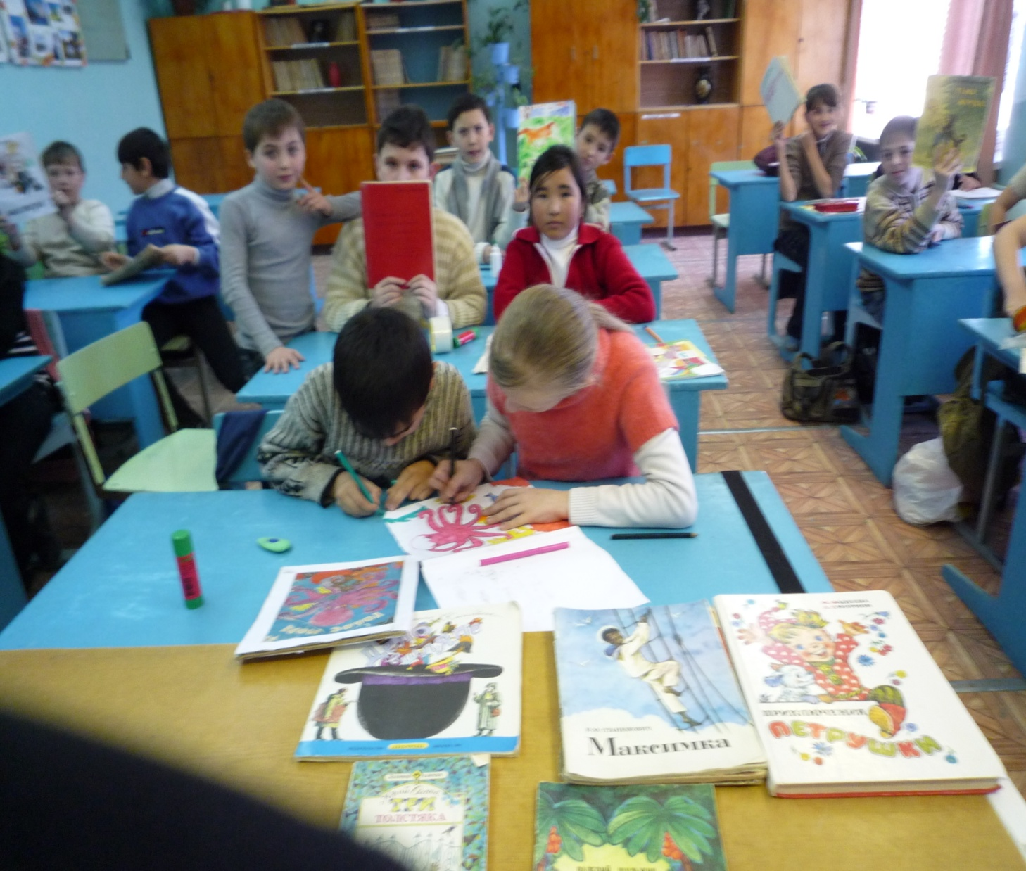

Slide 11
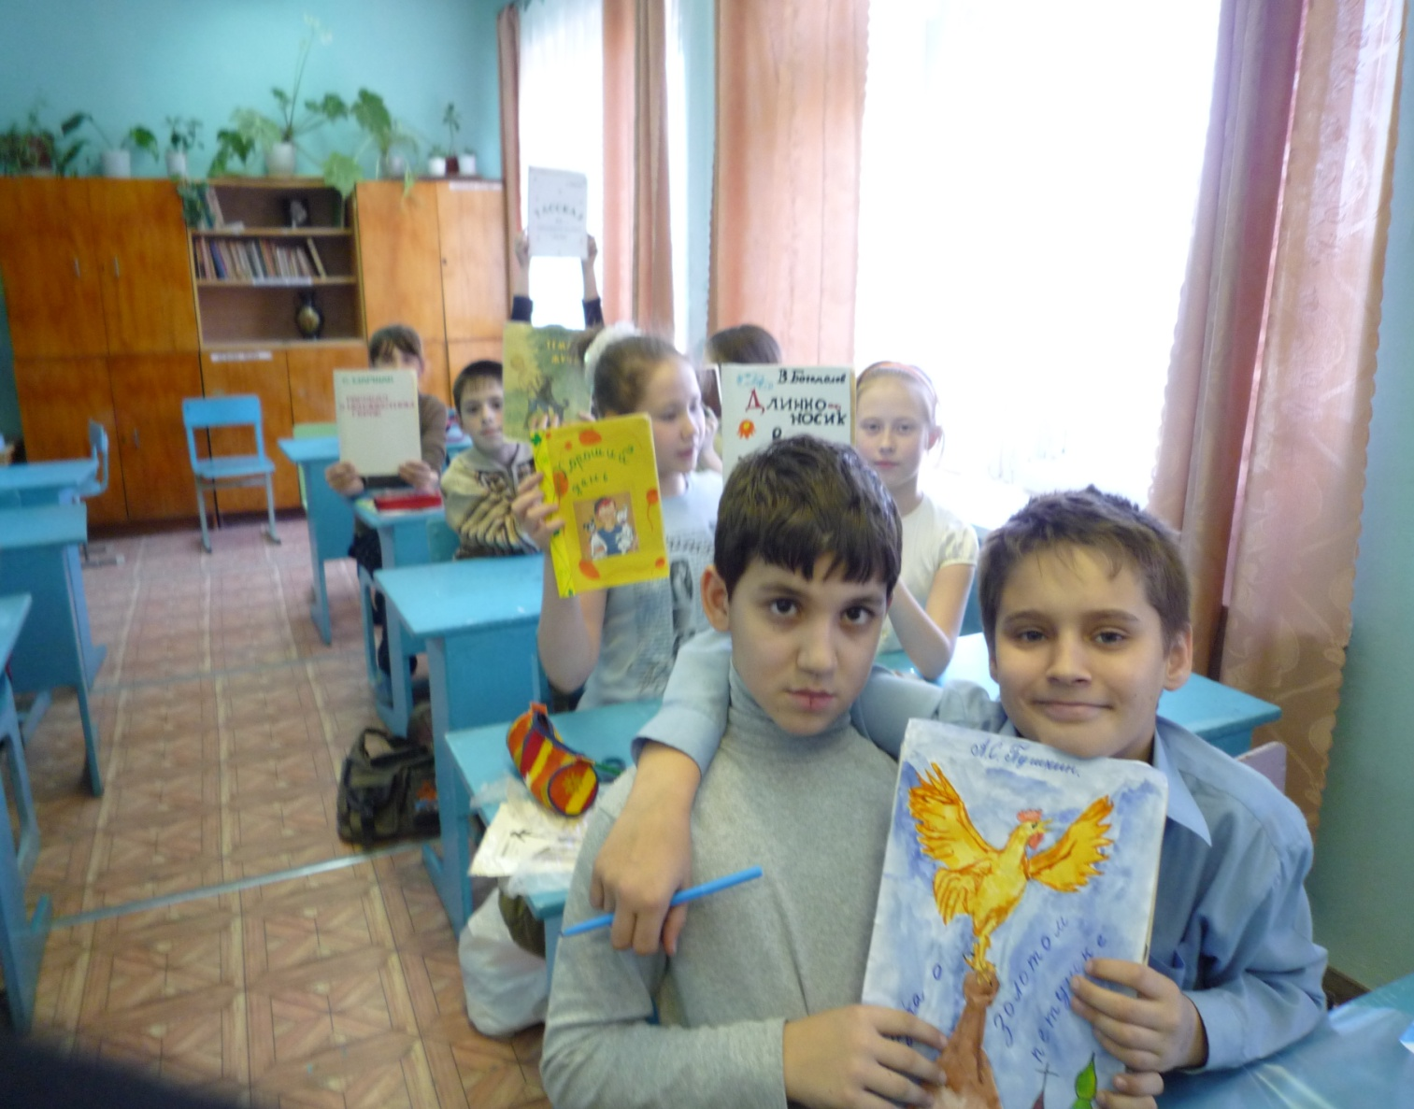

Slide 12
